Slide 1
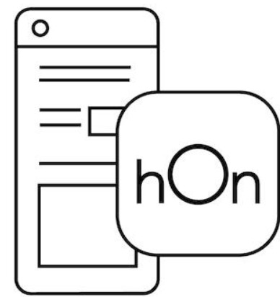
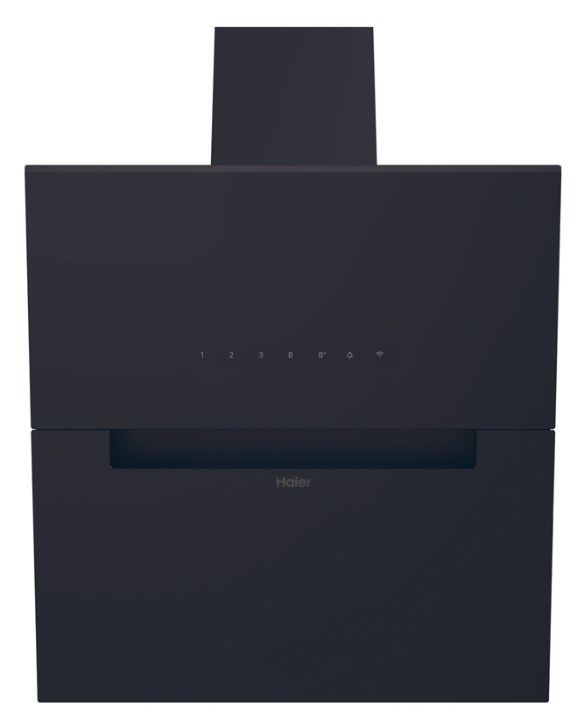
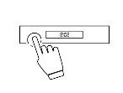
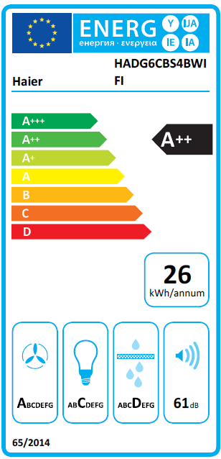
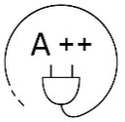

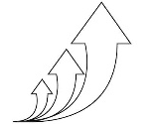
HADG6CBS4BWIFI
Komínový odsavač par ID-LINK Series 4 – šíře 60 cm
Odtah a recirkulace, energetická třída A++, Booster, dotykové ovládání, LED osvětlení
Hlavní vlastnosti
Roční spotřeba energie (kWh/annum) 26
Celkový maximální příkon (W) 273
Pohotovostní příkon (W) 0,72
Energetická třída A++
Třída účinnosti proudění tekutin A
Třída účinnosti osvětlení C
Třída účinnosti tukové filtrace D
Průtok vzduchu: min/max/1-booster/2-booster (m3/hod) 340/624/745/974
Hlučnost: min/max/2-booster (dB(A)) 49/61/73
Programy
Odtah a recirkulace
Dotykové ovládání & Aplikace hOn (Bluetooth+Wifi)
Preci Synch – propojení s chytrou varnou deskou, ovládání pomocí
smartphonu a připojení přes Wi-Fi/Bluetooth
5 rychlostních stupňů (3+2x Booster - zrychlení odsávání a rychlé zbavení se okolních pachů)
Časovač
Konstrukce
Motor 1 × 270 W (DC-1000)
Osvětlení 2 × 1,5W LED
Sací potrubí Ø 150 mm (120 mm redukce součástí balení)
Vzduchový deflektor, Zpětná klapka
Příslušenství
Tukový hliníkový filtr (2×)
Pachový uhlíkový filtr součástí balení (2 ks/balení)
Více informací o možnosti zakoupení uhlíkového filtru na Showroomu Candy
Komín 500+500 mm
Ovládání na dálku pomocí aplikace hOn
60 cm
Dotykové ovládání
Bezdotyková technologie ovládání chladničky
Energetická třída A++
LED osvětlení
Booster
Logistická data
Kód 36901930
EAN 8059019090719
Barva Černá
Rozměry výrobku V × Š × H (mm) 925-1305 × 600 × 450
Čistá váha výrobku (kg) 15,6
Rozměry balení V × Š × H (mm) 520 × 655 × 605
Hmotnost s obalem (kg) 18,2

